Slide 1
Игорь Бурдонов
рассказывает о

Slide 2
易經
И ЦЗИН
Канон Перемен
или
易傳
И ЧЖУАНЬ
Комментарий
к Переменам
十翼
ШИ И
Десять
Крыльев
"Туань чжуань" ("Традиция суждений"), в двух частях.
"Сян чжуань" ("Традиция образов"), в двух частях.
"Си цы чжуань", или "Да чжуань" ("Традиция афоризмов", или "Великая традиция"), в двух частях.
"Шо гуа чжуань" ("Традиция объяснения триграмм").
"Сюй гуа чжуань" ("Традиция о последовательности гексаграмм").
"Цза гуа чжуань" ("Различные традиции о гексаграммах").
"Вэнь янь чжуань" ("Традиция о знаках и словах").
(64)

Slide 3
ЗАКОН ИСКЛЮЧЁННОГО ТРЕТЬЕГО
ЛОШАДЬ
БЕЛАЯ
ЛОШАДЬ
НЕ
БЕЛАЯ
ТРЕТЬЕГО НЕ ДАНО
(64)

Slide 4
КОНТРАДИКТОРНОЕ ОТРИЦАНИЕ
КОНТРАРНОЕ ОТРИЦАНИЕ
ЛОШАДЬ
БЕЛАЯ
ЛОШАДЬ
НЕ
БЕЛАЯ
ЛОШАДЬ
ЧЁРНАЯ
(64)

Slide 5
КОНТРАДИКТОРНОЕ →
ОТРИЦАНИЕ
Белая лошадь | НЕбелая лошадь
Белая НЕлошадь | НЕбелая НЕлошадь
КОНТРАРНОЕ
ОТРИЦАНИЕ
↓
Белая лошадь | Лошади других мастей | Черная лошадь
Белые животные других пород | Животные других мастей и пород | Черные животные других пород
Белая корова | Коровы других мастей | Черная корова
(64)

Slide 6
КОНТРАДИКТОРНОЕ →
ОТРИЦАНИЕ
УНИВЕРСУМ
 | БЕЛАЯ ЛОШАДЬ
КОНТРАРНОЕ
ОТРИЦАНИЕ
↓
БЕЛАЯ ЛОШАДЬ | ЛОШАДИ ДРУГИХ МАСТЕЙ | ЧЁРНАЯ ЛОШАДЬ
(64)

Slide 7
ЕВРОПА
КИТАЙ
↔
СУБСТАНЦИЯ
ПРОЦЕСС
(64)

Slide 8
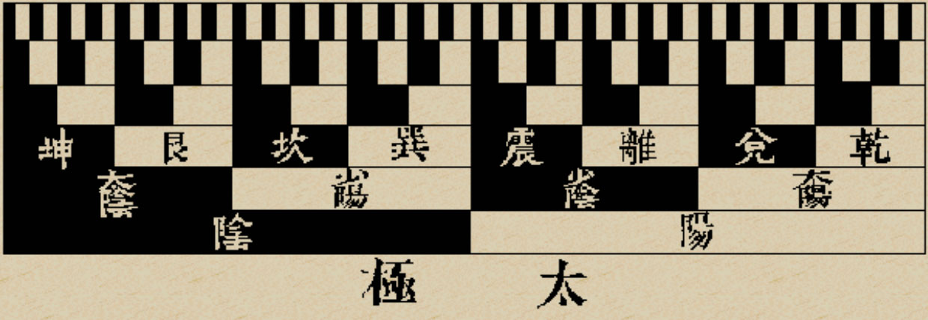
ТАЙ-ЦЗИ — 太極 — ВЕЛИКИЙ ПРЕДЕЛ
Иероглиф 極 цзи-предел
охватывает два смысла:
"край" и "центр".
В Си цы чжуань сказано, что "перемены имеют Тай цзи", из которого путем последовательного удвоения рождаются сначала инь и ян, а затем все сущее.
6
64
5
32
4
16
3
8
2
4
1
2
0
1
(64)

Slide 9
Флаг Тхэгыкки
Великий Чосон (1392-1897)
Корейская империя (1897-1910)
Временное правительство Республики Корея (1919-1948)
Республика Корея (1948-…)
(64)

Slide 10
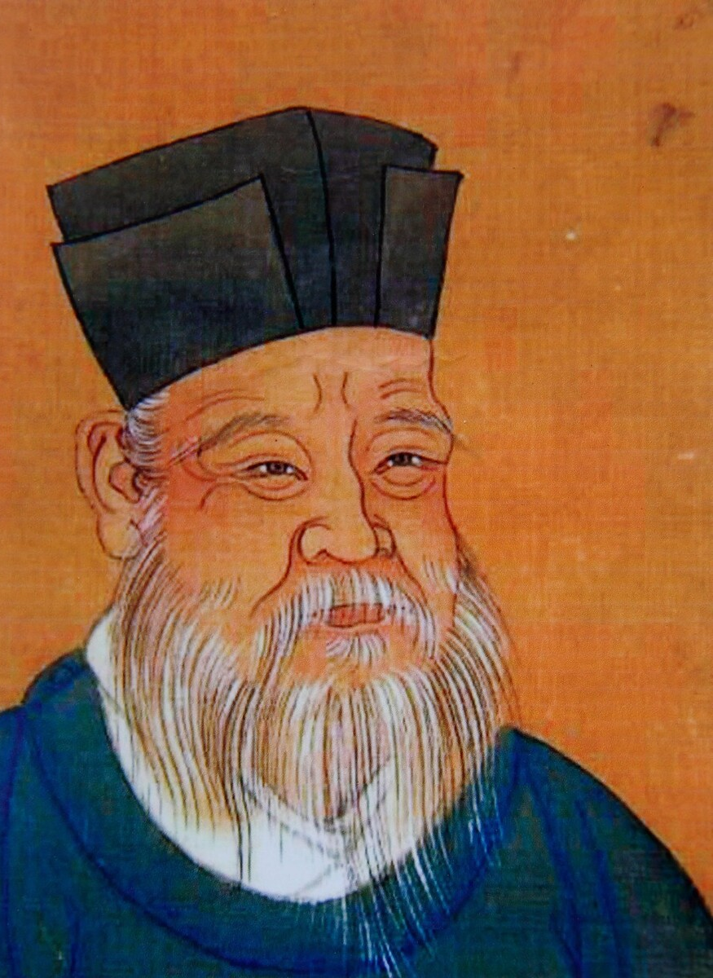
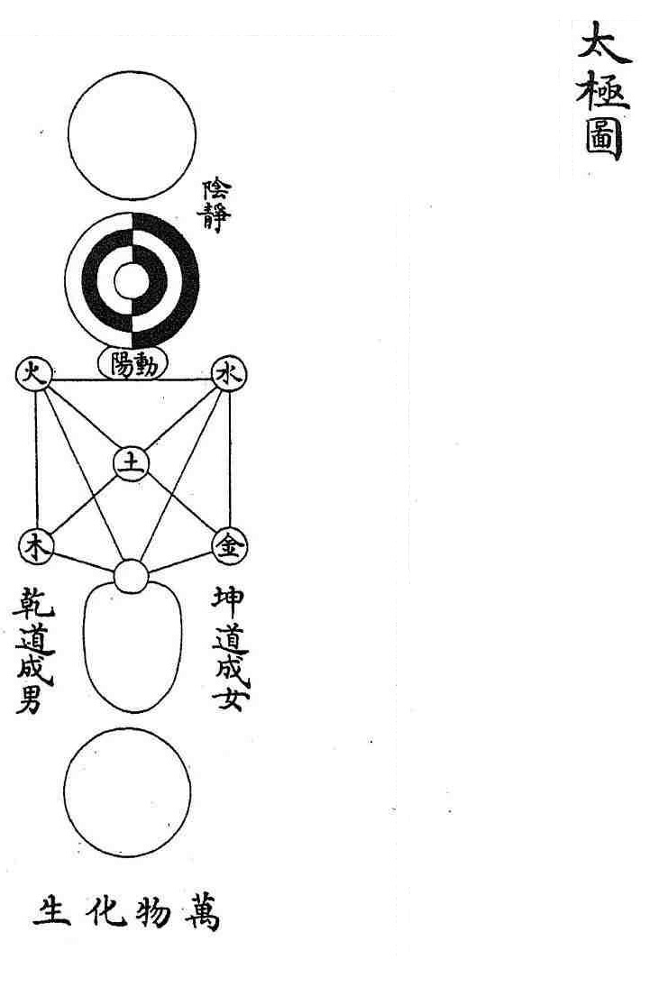
Чжоу Дуньи 周敦颐 (1017-1073)
(64)

Slide 11
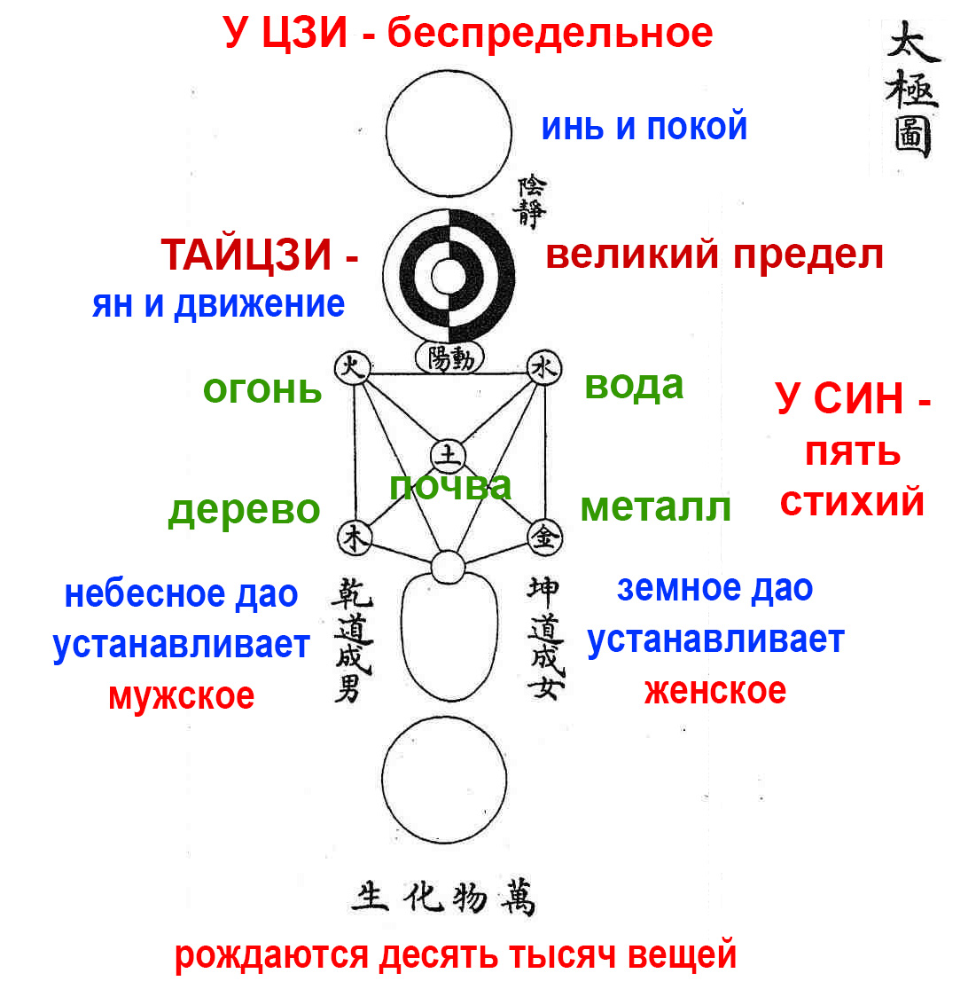
(64)

Slide 12
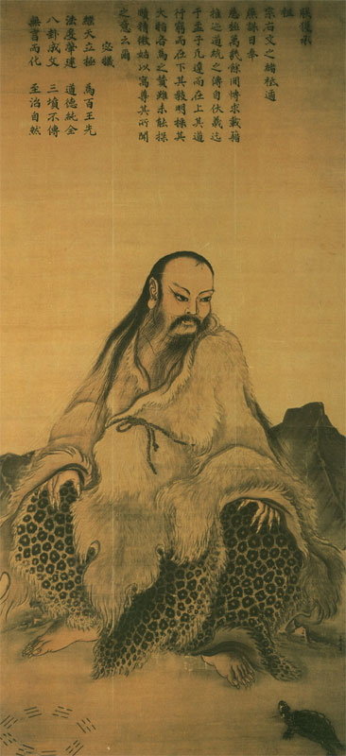
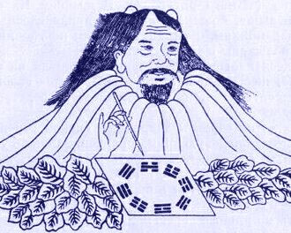
伏羲
ФУ СИ (2852—2738 до н.э.)
— первый император Китая
изобретатель триграмм
(64)

Slide 13
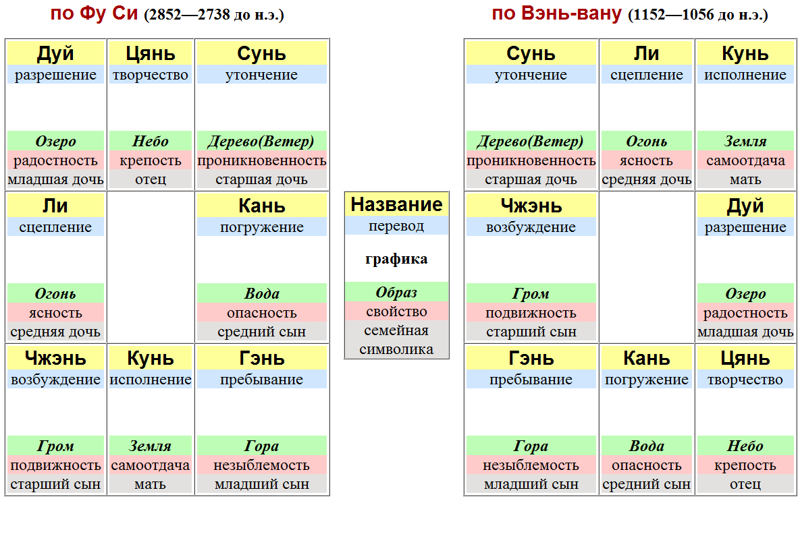
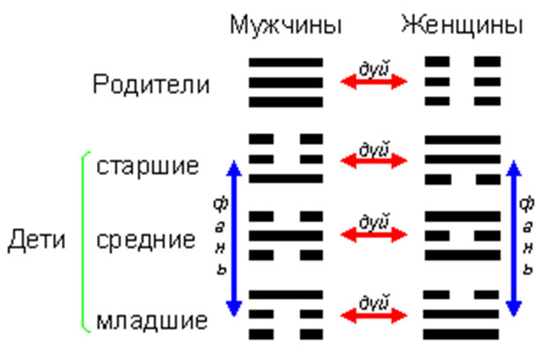
БА ГУА — 八卦 — ВОСЕМЬ ТРИГРАММ в квадратно-круговом расположении
симметричные
триграммы
операция
дуй
инверсия черт
ян ↔ инь
↔
операция
фань
переворот триграммы
на 180°
несимметричные
триграммы
ПРЕЖНЕЕ НЕБО - ПРЕДНЕБЕСНОЕ
НЫНЕШНЕЕ НЕБО - ПОСЛЕБЕСНОЕ
(64)

Slide 14
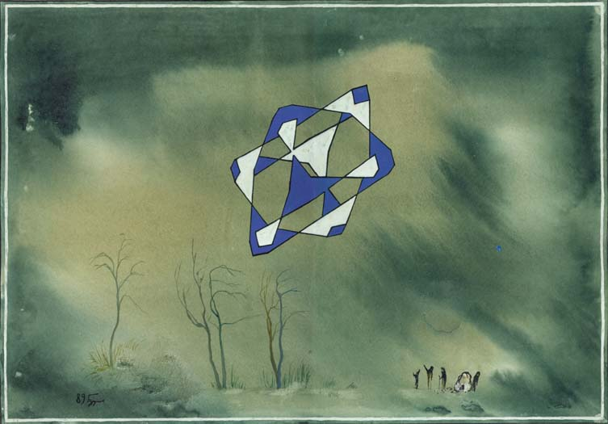
Кубическая летающая тарелка
в ориентации императора Фу Си
(64)

Slide 15
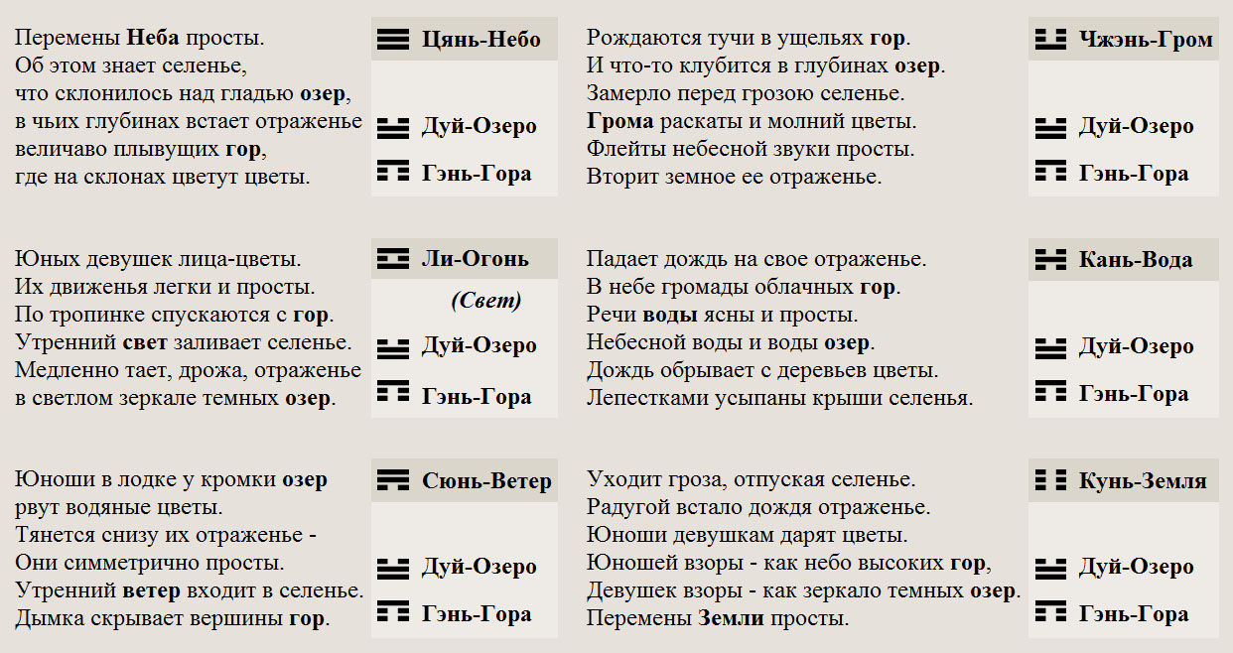
Секстина по восьми триграммам
стрелкой показана операция дуй – инверсия черт
(64)

Slide 16
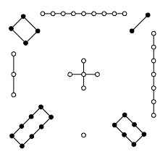
Квадрат Ло Шу
традиционное
изображение
современное
изображение
井
4 | 9 | 2
3 | 5 | 7
8 | 1 | 6
(64)

Slide 17
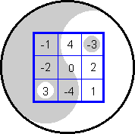
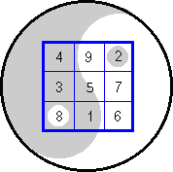
Квадрат Ло Шу как модель Тай Цзи
вычитаем 5
(среднее число)
из каждого числа:
инь < 0
ян > 0
(64)

Slide 18
Квадрат Ло Шу
современное
изображение
Модель триграмм
井
4 | 9 | 2
3 | 5 | 7
8 | 1 | 6
(64)

Slide 19
Квадрат Ло Шу
современное
изображение
Модель триграмм
井
4 | 9 | 2
3 | 5 | 7
8 | 1 | 6
(64)

Slide 20
Квадрат Ло Шу
традиционное
изображение
современное
изображение
井
4 | 9 | 2
3 | 5 | 7
8 | 1 | 6
(64)

Slide 21
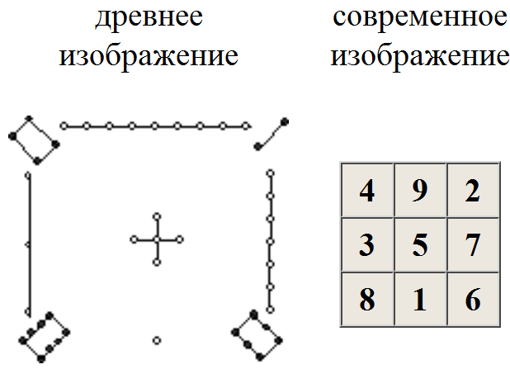
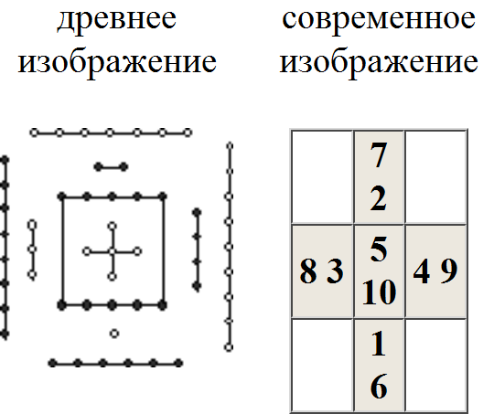
Ло Шу
Хэ Ту
традиционное
изображение
современное
изображение
традиционное
изображение
современное
изображение
суммы чисел по строкам, столбцам и обеим диагоналям
равна 15
внешние числа: 6, 7, 8, 9
внутренние числа: 1, 2, 3, 4
разность: 5, 5, 5, 5
центральные числа: 10 – 5 = 5
(64)

Slide 22
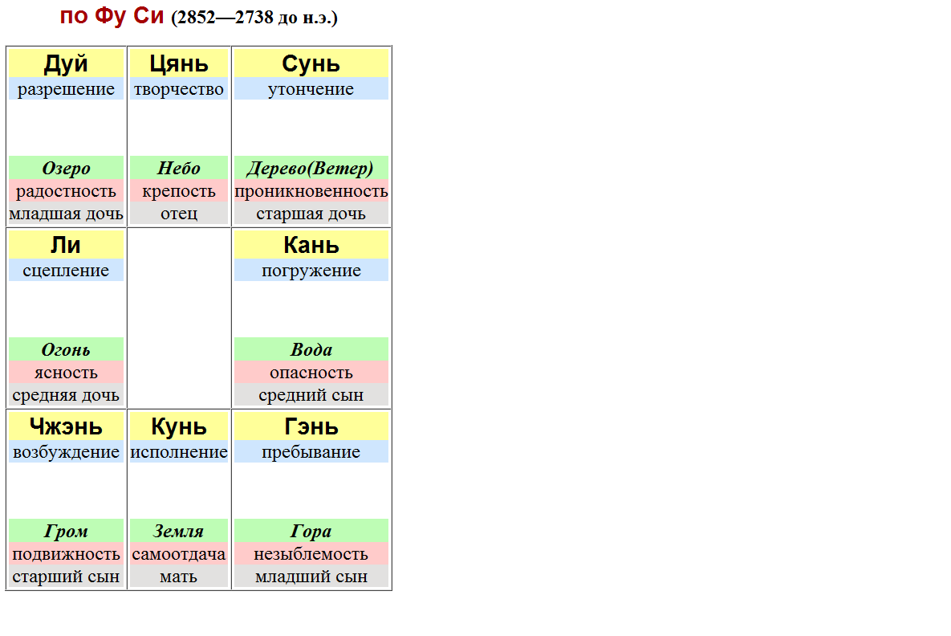
Ло Шу
Хэ Ту
7
4
9
2
2
3
5
7
8
3
5
4
9
10
8
1
6
1
6
(64)

Slide 23
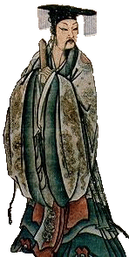
Великий Юй, усмиритель вод,
основатель первой династии Ся (2205-1766 до н.э.)
написал главу Хун Фань ─ «Великий План» «Книги Истории» ─ Шу цзин (Шан Шу)
(64)

Slide 24
ШАН ШУ : ВЕЛИЧЕСТВЕННЫЙ ОБРАЗЕЦ
раздел 4: о пяти основах времени | раздел 9: о пяти видах счастья и шести крайностях | раздел 2: о пяти способностях человека
раздел 3: о восьми государственных делах | раздел 5: о совершенстве правителя | раздел 7: об использовании сомнений
раздел 8: о пяти явлениях природы и предзнаменованиях | раздел 1: о пяти началах (элементах) | раздел 6: о трех моральных качествах (правителя)
раздел 4: о пяти основах времени | раздел 9: о пяти видах счастья и шести крайностях | раздел 2: о пяти способностях человека
раздел 3: о восьми государственных делах | раздел 5: о совершенстве правителя | раздел 7: об использовании сомнений
раздел 8: о пяти явлениях природы и предзнаменованиях | раздел 1: о пяти началах (элементах) | раздел 6: о трех моральных качествах (правителя)
(64)

Slide 25
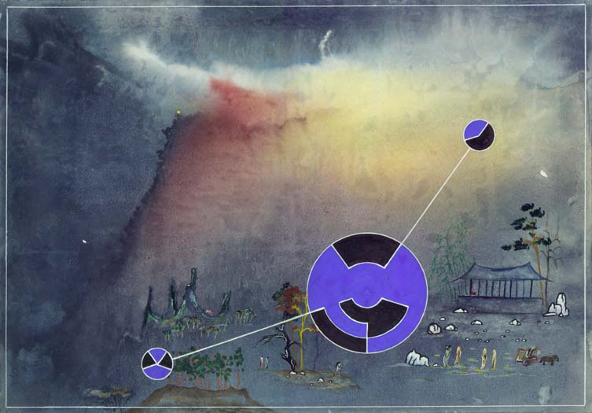
ШАН ШУ : ВЕЛИЧЕСТВЕННЫЙ ОБРАЗЕЦ
: ОБ ИСПОЛЬЗОВАНИИ СОМНЕНИЙ
(64)

Slide 26
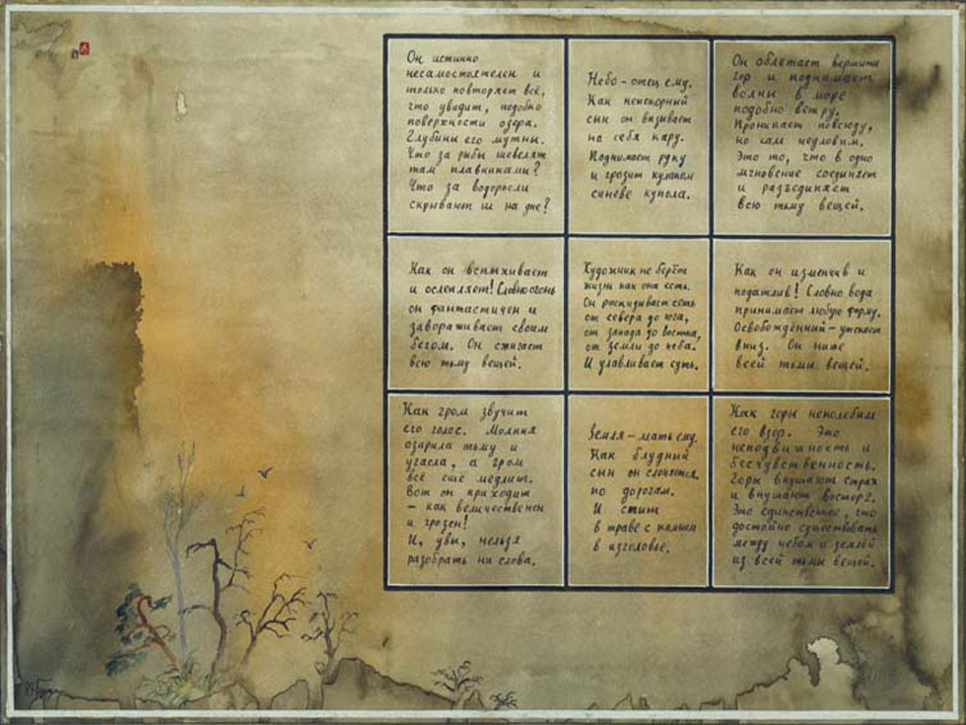
(64)

Slide 27
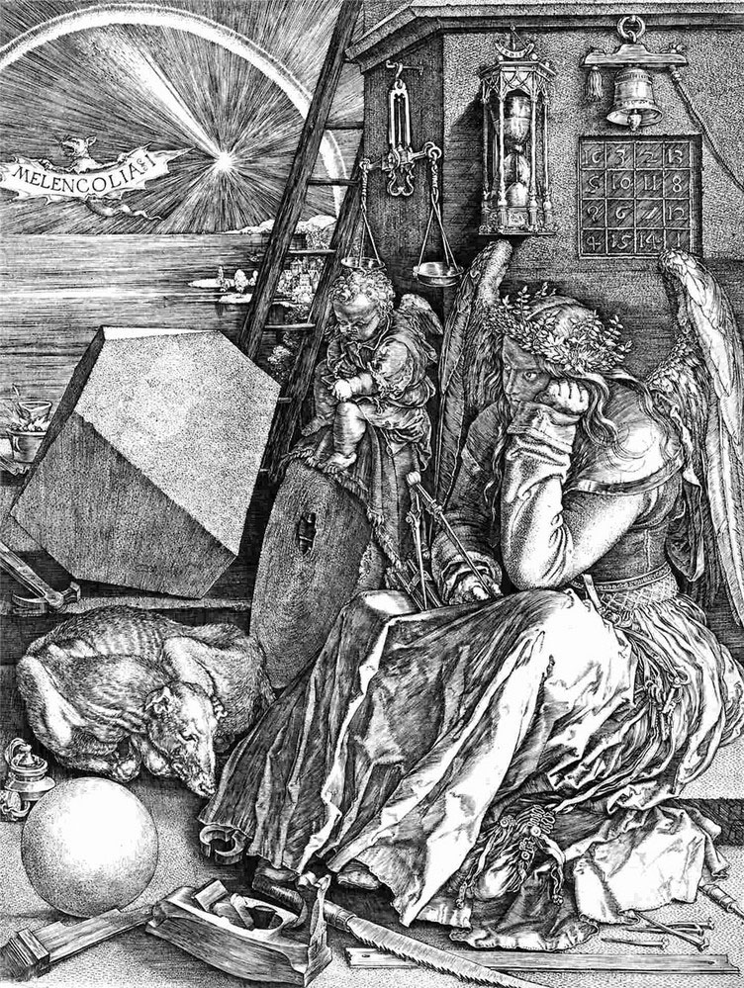
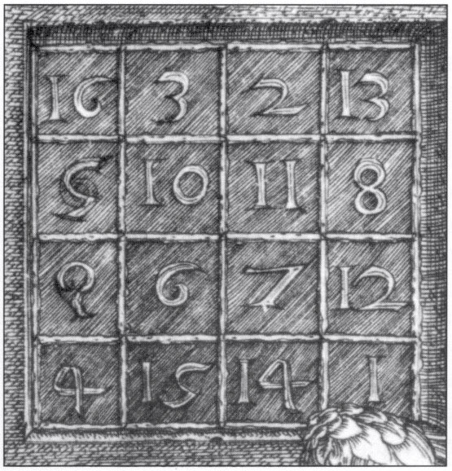
Магические квадраты,
булева алгебра
и Книга Перемен
(64)

Slide 28
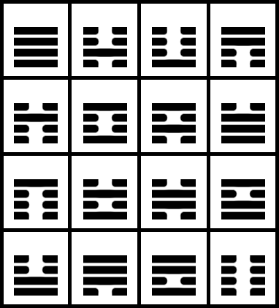
Удаляется одна из 4-х позиций тетраграммы
= Одна из 4-х логических операций объявляется тождественно ложной
= Одна из 4-х базовых областей объявляется пустой
теоретико-множественная интерпретация алгебры логики
y
x
истина | x \ y | x & y | ¬ x
y \ x | x ∼ y | ¬ y | x ∨ y
x ↓ y | y | x Δ y | y ⇒ x
x | x y | x ⇒ y | ложь
Квадрат Дюрера, логические операции и тетраграммы
(64)

Slide 29
Удаляется одна из 4-х позиций тетраграммы
= Одна из 4-х логических операций объявляется тождественно ложной
= Одна из 4-х базовых областей объявляется пустой
ЧЕТЫРЕ МИРА
(64)

Slide 30
– инь в ян – путь Неба
– инь в ян
– ян в инь
}
путь Человека
– ян в инь – путь Земли
ЧЕТЫРЕ МИРА
(64)

Slide 31
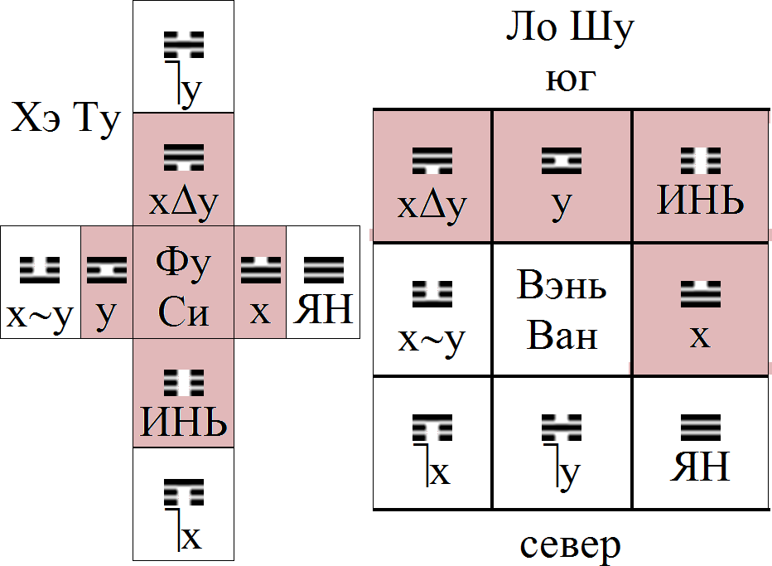
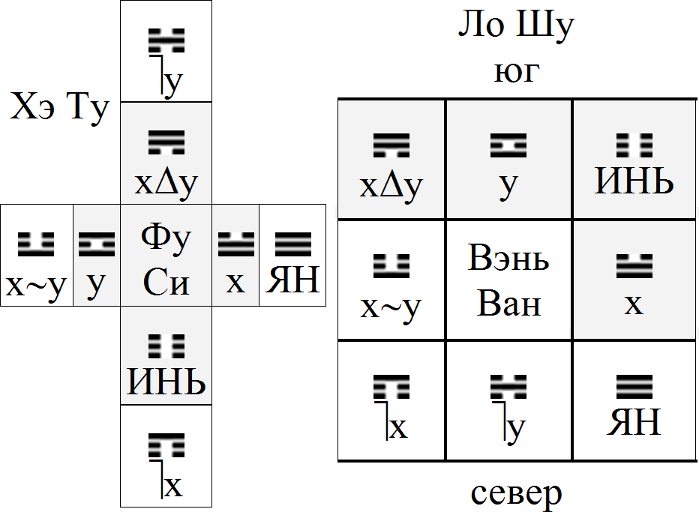
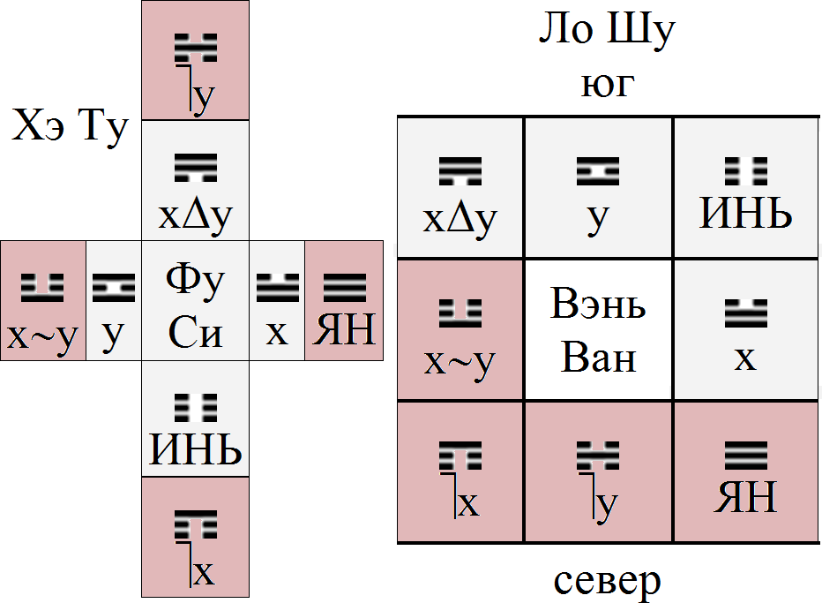
Триграммы и логические функции f (x, y)
Мужские триграммы и внешние логические операции
Женские триграммы и внутренние логические операции
(64)

Slide 32
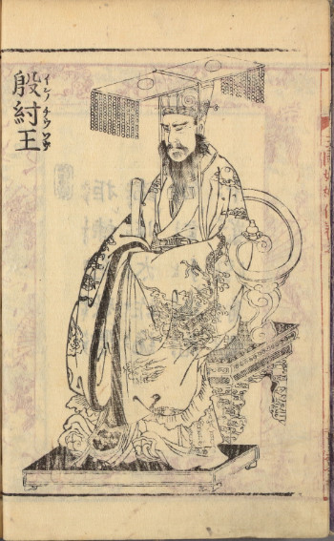
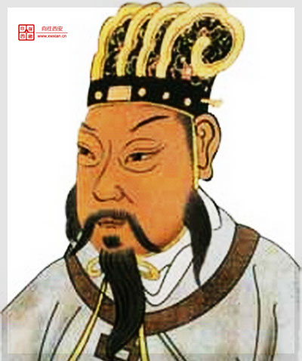
Ди Синь 帝辛 = Чжоу Синь 紂辛
1105-1046 до н.э.
Последний правитель Шан-Инь
Чжоу Вэнь-ван 周文王
Царь Просвещенный
1112-1052 до н.э.
Основатель династии Чжоу.
Изобрел гексаграммы,
«удвоив триграммы».
(64)

Slide 33
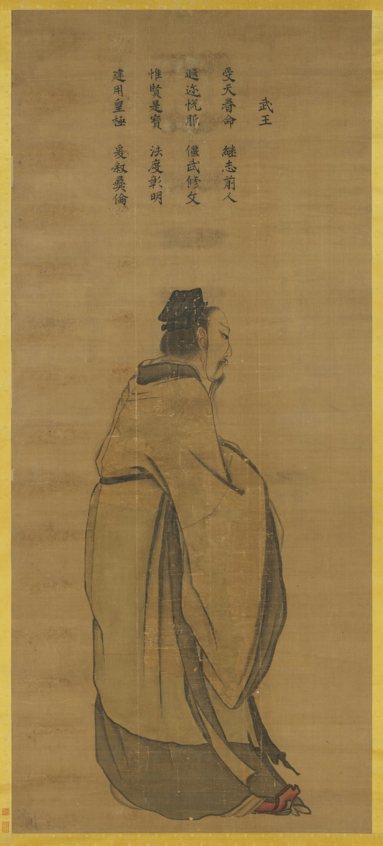
Чжоу У ван 周武王 сын Вэнь-вана
1087-1043 до н.э.
Первый император Чжоу
Чжоу Вэнь-ван 周文王
Царь Просвещенный
1112-1052 до н.э.
Основатель династии Чжоу.
Изобрел гексаграммы,
«удвоив триграммы».
(64)

Slide 34
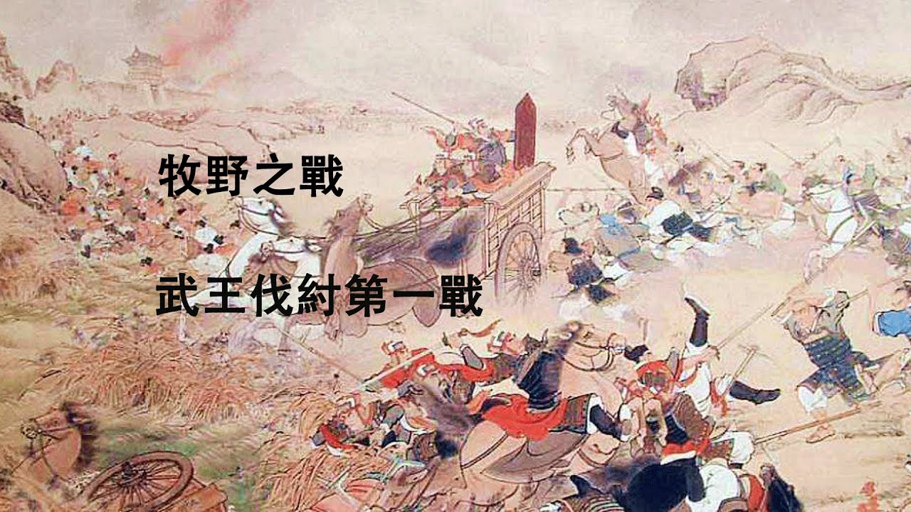
Битва при Му-е 27 января 1046 г. до н.э.
(64)

Slide 35
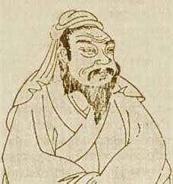
Чжоу-гун 周公 сын Вэнь-вана
11 в. до н.э. - 1032 до н.э.
Регент при 2-м императоре Чжоу
Чжоу Вэнь-ван 周文王
Царь Просвещенный
1112-1052 до н.э.
Основатель династии Чжоу.
Изобрел гексаграммы,
«удвоив триграммы».
Чжоу-гун написал
афоризмы к гексаграммам.
(64)

Slide 36
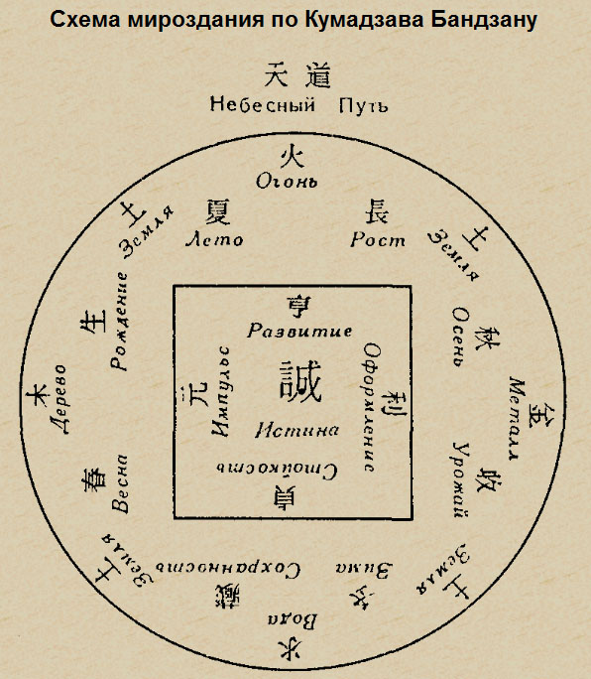
Структура И цзин
Графические символы – гексаграммы.
Названия гексаграмм и мантические формулы
Афоризмы к каждой гексаграмме
Афоризмы к каждой черте каждой гексаграммы
четыре мантические формулы:
ЮАНЬ — импульс,
изначальный
ХЭН — свершение,
развитие
ЛИ — оформление,
благоприятный
ЧЖЭН — стойкость
(64)

Slide 37
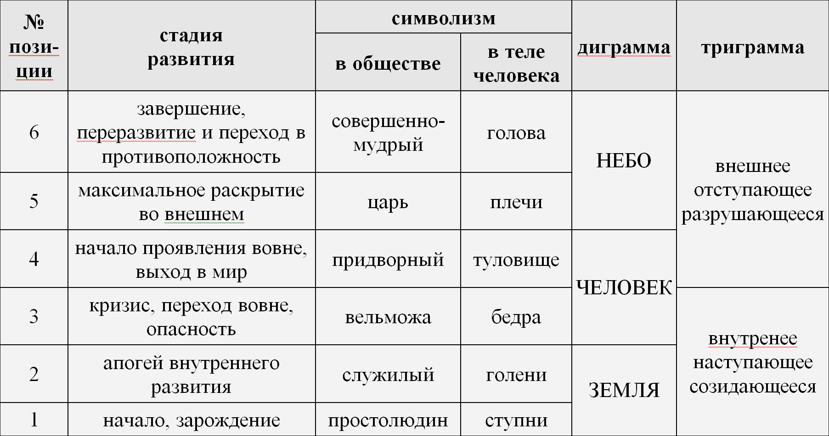
Структура гексаграммы
(64)

Slide 38
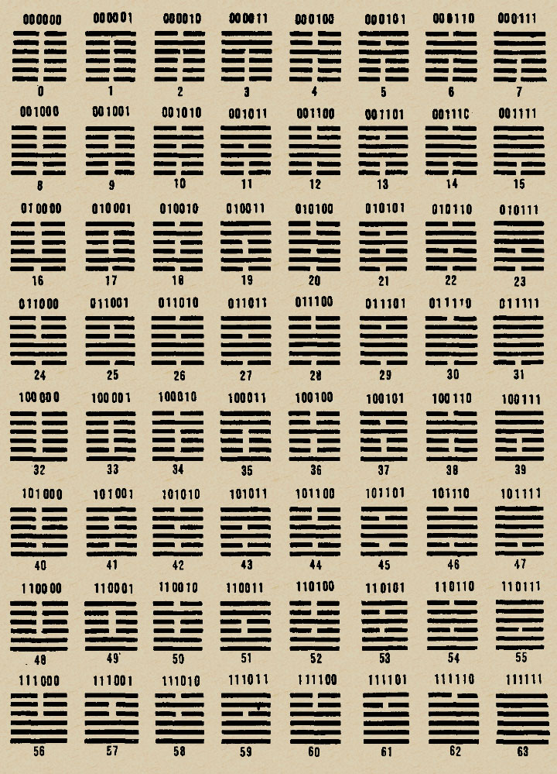
Порядок гексаграмм по Фу Си
гексаграммы расположены
в порядке возрастания
их двоичных кодов
(младший разряд – наверху,
старший разряд – внизу)
(64)

Slide 39
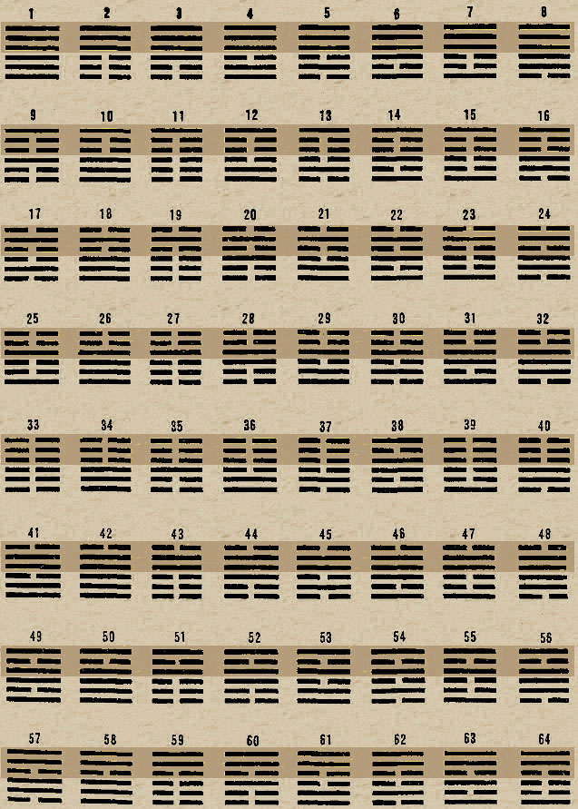
Мавандуйский порядок гексаграмм
отец
мать
младшие
средние
старшие
сын
дочь
сын
дочь
сын
дочь
отец
младший сын
заполняется матрица,
а потом гексаграммы,
в которых совпадают
верхняя и нижняя
триграммы,
передвигаются
в начала строк
средний сын
старший сын
мать
младшая дочь
средняя дочь
старшая дочь
(64)

Slide 40
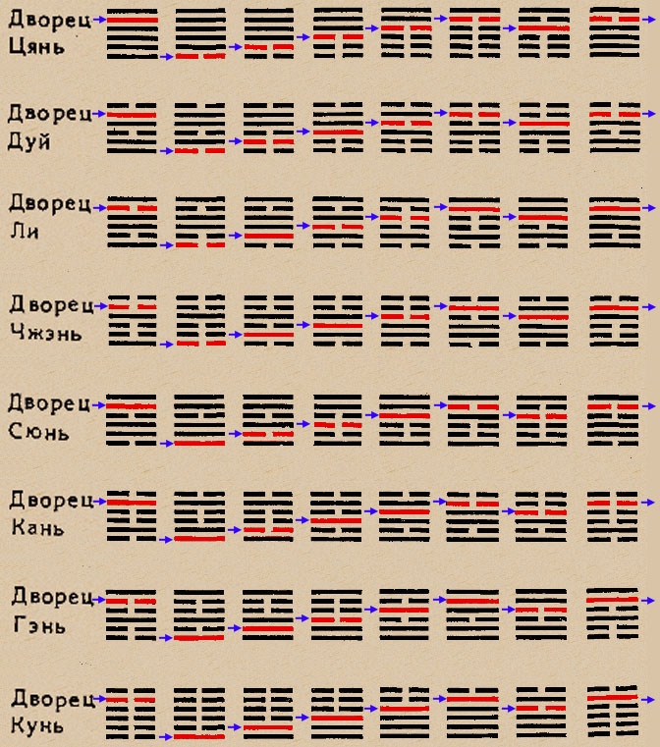
Восемь «дворцов» Цзин Фана
верхние
триграммы
в строке цикл
изменений
по одной черте
(64)

Slide 41
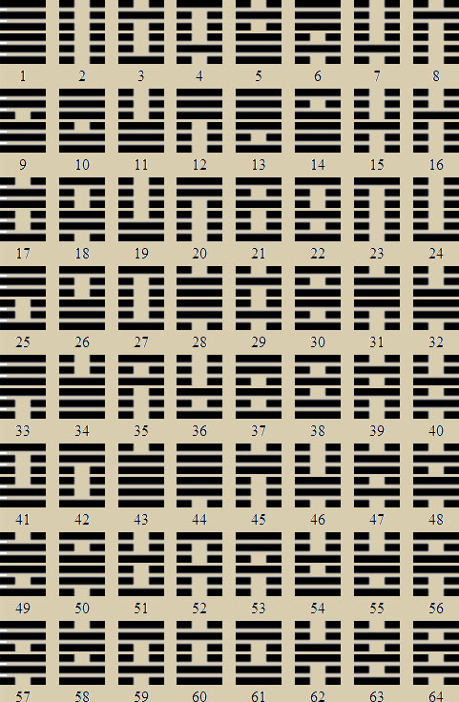
«Древний» порядок гексаграмм - по Вэнь-вану
порядок Вэнь-вана
до сих пор
не разгадан
(64)

Slide 42
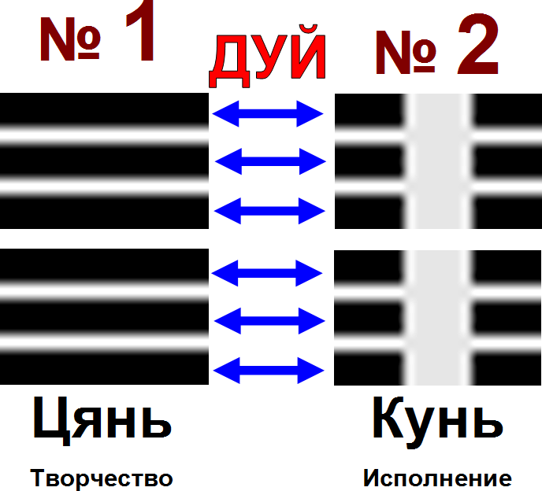
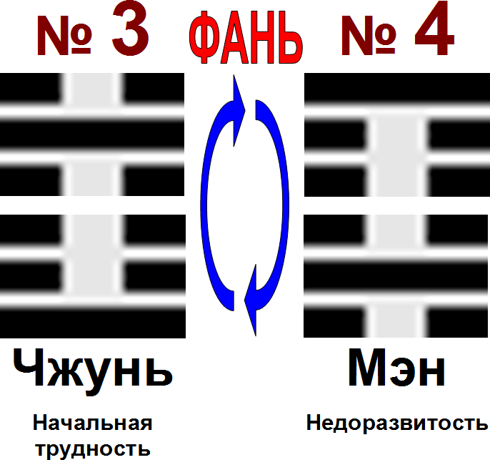
1-ая дихотомия И цзина: Парность гексаграмм
Дуй-инверсия — для симметричных гексаграмм
Фань-переворот — для несимметричных гексаграмм
(64)

Slide 43
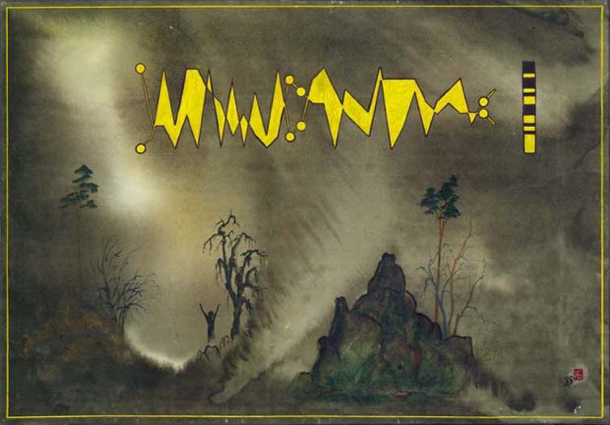
МАГИЯ ПЕРЕМЕН
Кружками обозначены 8 симметричных гексаграмм
(64)

Slide 44
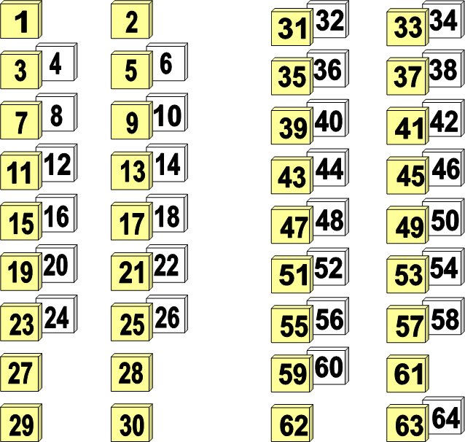
2-ая дихотомия И цзина: 1-ая и 2-ая части
1-ая часть: 30 гексаграмм 1÷30
2-ая часть: 34 гексаграммы 31÷64
1-ая часть: 18 табличек
2-ая часть: 18 табличек
(64)

Slide 45
3-я дихотомия И цзина
☞

(64)

Slide 46
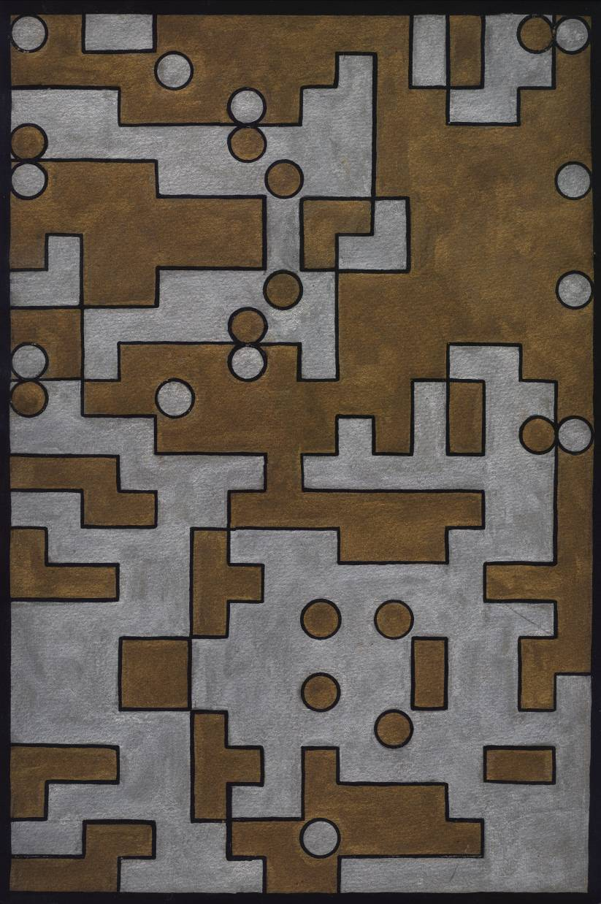
Исправленная машина перемен
(64)

Slide 47
№1
Цянь. Творчество. В изначальном развитии благоприятствует стойкость.
В начале девятка.
Нырнувший дракон. – Не действуй.
Девятка вторая.
Появившийся дракон находится на поле. –
Благоприятна встреча с великим человеком.
Девятка третья.
Благородный человек до конца дня деятелен;
вечером он осмотрителен, точно в опасности.–
Хулы не будет.
Девятка четвертая.
Точно прыжок в бездне. – Хулы не будет.
Девятка пятая.
Летящий дракон находится в небе.
– Благоприятна встреча с великим человеком.
Наверху девятка.
Возгордившийся дракон. – Будет раскаяние.
(Вероятно, позднейшая вставка комментатора. – Ю.Щ.):
При действии девяток смотри, чтобы
все драконы не главенствовали;
тогда будет счастье.
Есть творчества извечного закон. Он с древних заповедан нам времен.
1 Могуч и грозен водяной дракон, В летящих струях неподвижен он.
2 К великой яви шел великий сон – На поле появляется дракон.
3 Великий путь проложен и пройден, Но к вечеру настороже дракон.
4 Во мгле ночной планетный перезвон – Над бездной поднимается дракон.
5 С рассветом весел он и окрылен – В великом небе движется дракон.
6 Но выше для чего взлетает он? Он слишком горд – он будет осужден.
В великий сон низвергнется дракон. Вот творчества извечного закон.
(64)

Slide 48
№2
Кунь. Исполнение. Изначальное свершение; благоприятна стойкость кобылицы.
Благородному человеку предстоит действовать.
Выдвинется – заблудится, отступит – обретет господина.
Благоприятно на юго-западе найти друга и на северо-
востоке – утратить друга. Спокойная стойкость к счастью.
В начале шестерка.
Если ты наступил на иней,
значит, близок и крепкий лед.
Шестерка вторая.
Плоский квадрат громаден. [Хоть и] не
готовишься, не будет ничего неблагоприятного.
Шестерка третья.
Затаи свой блеск и сможешь пребыть стойким.
Возможно, что если будешь действовать,
следуя за вождем, сам не совершая ничего,
то дело будет доведено до конца.
Шестерка четвертая.
Завяжи мешок. Хулы не будет, хвалы не будет.
Шестерка пятая.
Желтая юбка. – Изначальное счастье.
Наверху шестерка. Драконы бьются на окраине. – Их кровь – синя и желта.
(Вероятно, позднейшая вставка комментатора. – Ю.Щ.):
В действии шестерок благоприятна вечная
стойкость
Благоприятна стойкость кобылицы. На северо-востоке нету друга.
1 И если иней под ногами серебрится, Жди крепкий лед и завыванье вьюги.
2 Углов же нет у плоского квадрата! И ни к чему твои приготовленья.
3 Умерь свой блеск и качеств проявленье, Безропотно иди за старшим братом.
4 Потуже завяжи мешок желаний, Не жди хвалы – тогда хулы не будет.
5 И счастье изначальное пребудет – Как желтой юбки колыханье.
6 Сумей не перейти через границы. Там синий с желтым борются драконы.
И кровь – как дождь, и гром – как стоны. Пребудет вечной стойкость кобылицы.
(64)

Slide 49
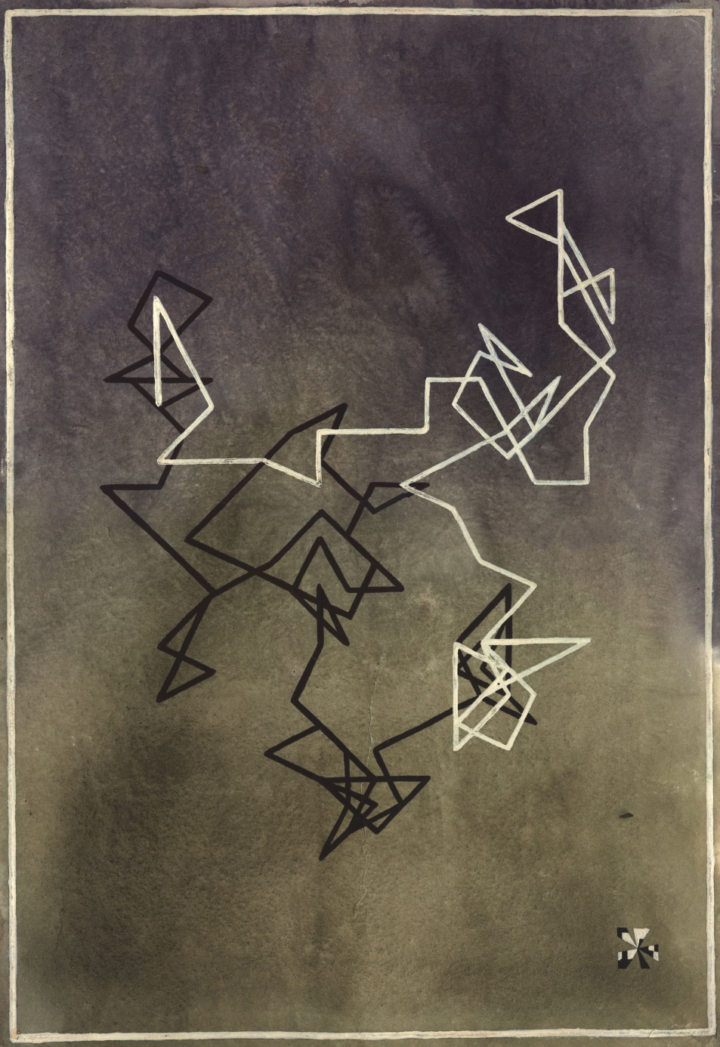
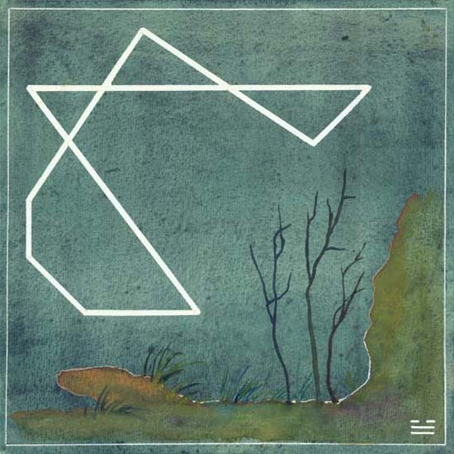
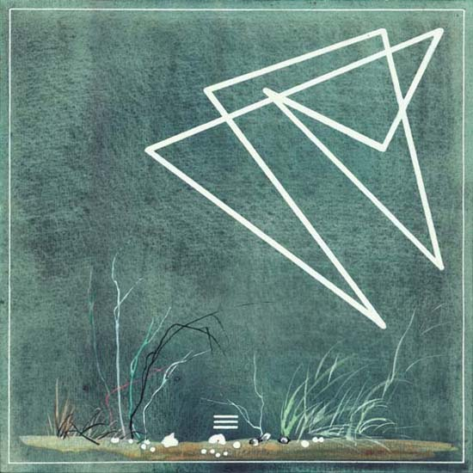
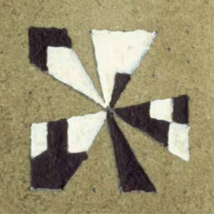
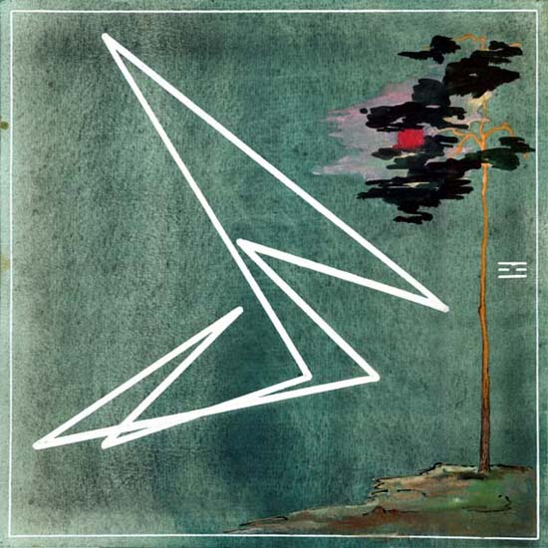
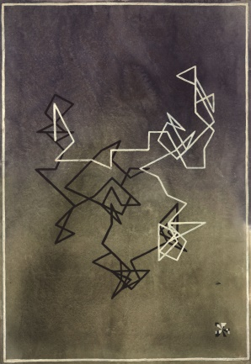
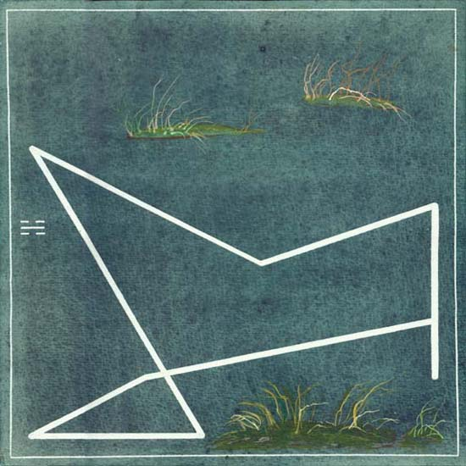
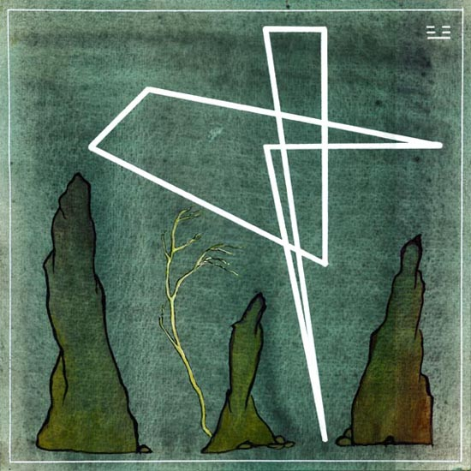
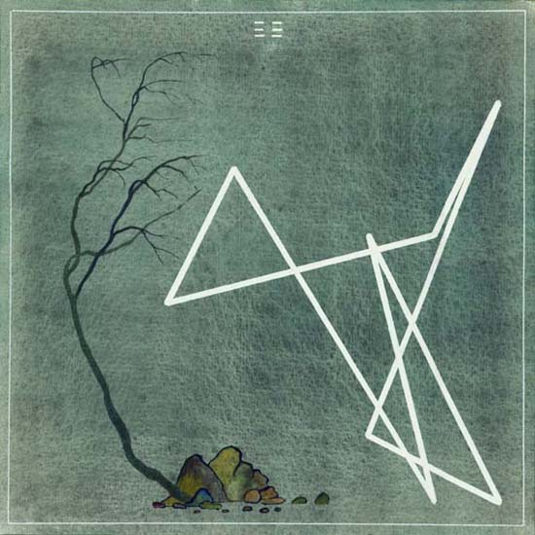
Путь Перемен или Полёт Бумажного Змея
это оживший
бумажный
змей
(64)

Slide 50
Путь Перемен или Полёт Бумажного Змея
двигаясь
сам по себе,
взлетает
в НЕБО
это оживший
бумажный
змей
(64)

Slide 51
Путь Перемен или Полёт Бумажного Змея
двигаясь
сам по себе,
взлетает
в НЕБО
горизонтально
ложится
на гладь
ОЗЕРА
(64)

Slide 52
Путь Перемен или Полёт Бумажного Змея
горизонтально
ложится
на гладь
ОЗЕРА
сильно
трепещет
в лучах
утреннего
ОГНЯ
(64)

Slide 53
Путь Перемен или Полёт Бумажного Змея
сильно
трепещет
в лучах
утреннего
ОГНЯ
балансируя,
тянется
навстречу
ГРОМУ
(64)

Slide 54
Путь Перемен или Полёт Бумажного Змея
подобно
парусу ловит
дыхание
ВЕТРА
балансируя,
тянется
навстречу
ГРОМУ
(64)

Slide 55
Путь Перемен или Полёт Бумажного Змея
подобно
парусу ловит
дыхание
ВЕТРА
бессильно
падает
в вечернюю
ВОДУ
(64)

Slide 56
Путь Перемен или Полёт Бумажного Змея
поднимается
вдоль
вертикалей
ГОР
бессильно
падает
в вечернюю
ВОДУ
(64)

Slide 57
Путь Перемен или Полёт Бумажного Змея
останавливаясь,
замирает
у самой
ЗЕМЛИ
поднимается
вдоль
вертикалей
ГОР
(64)

Slide 58
Путь Перемен или Полёт Бумажного Змея
останавливаясь,
замирает
у самой
ЗЕМЛИ
(64)

Slide 59
Ху гуа – ядерная гексаграмма
6
5
Гексаграмма № 9. Сяо чу –
Воспитание малым.
5
4
Гексаграмма № 38. Куй –
Разлад.
4
3
3
4
2
3
1
2
(64)

Slide 60
Ху гуа – превращение гексаграмм
01 02 03 04 05 06 07 08 09 10 11 12 13 14 15 16 17 18 19 20 21 22 23 24 25 26 27 28 29 30 31 32 33 34 35 36 37 38 39 40 41 42 43 44 45 46 47 48 49 50 51 52 53 54 55 56 57 58 59 60 61 62 63 64
01 02 23 24 27 28 37 38 39 40 43 44 53 54 63 64
уже
конец
ещё не
конец
01 02
63 64
Цянь-Небо
Кунь-Земля
Цзи-цзи
Вэй-цзи
Путь Неба
Путь Неба
Путь Земли
Путь Земли
Путь Человека
Путь Человека
16 гексаграмм
16 гексаграмм
32 гексаграммы
(64)

Slide 61
КАНЬ-ВОДА
ЛИ-ОГОНЬ
ЛИ-ОГОНЬ
КАНЬ-ВОДА
№ 63 Цзи Цзи
Уже конец
№ 64 Вэй Цзи
Ещё не конец
В начале девятка.
Тащится твоя повозка.
Намочишь хвост...
...
Девятка третья.
Высокий предок напал
на страну бесов и в
три года победил её...
...
...
Наверху шестерка. Намочишь голову...
Между Небом и Землей есть существо. Сделано из огня и воды. Похоже на дерево с крепкой сердцевиной и сухой вершиной. У него два тела — мужское и женское. Одно печальное и грустное, у другого большой живот. Оба — средние в семье. Одно смотрит на север, другое — на юг. Свет и тень бегут в них по кругу. Они то соединяются, то разъединяются. Похоже на две пружины в три витка. Держит Небо и Землю. Любит ездить в повозке. У него мокрые голова и хвост. Нападает на страну бесов и через три года покоряет ее. В одной руке держит Солнце, в другой — Луну. Когда умирает — рождается снова.
В начале девятка.
Намочишь хвост...
...
Девятка вторая.
Тащится твоя повозка...
...
Девятка четвёртая.
При потрясении надо
напасть на страну бесов,
и через три года будет
похвала от великого
царства
...
Наверху шестерка. ...Намочишь голову...
(64)

Slide 62
Гадание по И цзин. Картина «6798: Космос
(64)

Slide 63
Вероятности выпадения черт
(64)

Slide 64
http://burdonov.ru/izin/Ishi/index.html
И
ШИ
ПЕСНИ
ПЕРЕМЕН
(64)

